Slide 1
Инсульт — острое нарушение кровообращения в головном или спинном мозге, во время которого развиваются симптомы поражения Центральной Нервной Системы (ЦНС), вызванные закупоркой и/или разрывом сосудов.
Эпидемиология инсульта:
Ишемические инсульты составляют 70-85% случаев;
Геморрагические инсульты — 20-25% случаев;
Нетравматические субарахноидальные кровоизлияния — 5% случаев;
Каждые 53 секунды - 1 инсульт на планете;
Каждые 3 минуты умирает 1 житель планеты;
За 1 год – 5 000 000 жителей умирают от инсульта;
15 000 000 переносят не смертельный инсульт за год;
Смерть от инсульта составляет 23% от общей смертности –
II место;
25% погибают в первые 24 часа;
50% погибают в течение первого года;
80% от выживших после инсульта - становятся инвалидами,
причем примерно 20—30% из них нуждаются в постоянном
постороннем уходе.

Slide 2
Правильное проведение восстановления после инсульта очень важно, ведь именно от этого, во многом, зависит, сможет ли человек вернуться к привычному ритму жизни.
Под реабилитацией понимают комплекс мероприятий (медицинских, психологических, педагогических, социальных, юридических), направленных на восстановление утраченных в результате болезни или травмы функций, на восстановление социального статуса личности, то есть на его социальную и психологическую реадаптацию.
Раннее начало реабилитационных мероприятий, которые проводятся с первых дней инсульта и помогают ускорить темп и сделать более полным восстановление нарушенных функций, предотвратить развитие вторичных осложнений (тромбофлебитов, контрактур, пролежней, застойной пневмонии и т. д.).
Длительность и систематичность восстановительной терапии достигаются только благодаря правильно организованной реабилитации, которая должна начинаться уже в ангионеврологическом отделении, затем продолжаться в реабилитационном отделении больницы и/или в реабилитационном центре и в дальнейшем осуществляться или на базе реабилитационного отделения (или кабинета) поликлиники, или в реабилитационном санатории.
Комплексность и адекватность реабилитационных мероприятий могут обеспечить только высококвалифицированные специалисты: неврологи-реабилитологи, методисты ЛФК, логопеды-афазиологи, физиотерапевты, психотерапевты, трудотерапевты.
Понимая актуальность реабилитационных мероприятий после инсульта, по рекомендации администрации на ряду, с ранней и продолжительной реабилитацией проводящих в инсультном центре и общепрофильной неврологии открылось “реабилитационное отделение” на основе сервисных услуг.
Отделение располагает комфортабельными палатами, оснащенными удобной мебелью, функциональными и полуфункциогальными кроватями, и специальным тренажерным оборудованием.
Отделение работает круглосуточно. Руководит отделением врач высшей категории
Канафина Ляйля Рашитовна
Телефон 34-45-15

Slide 3
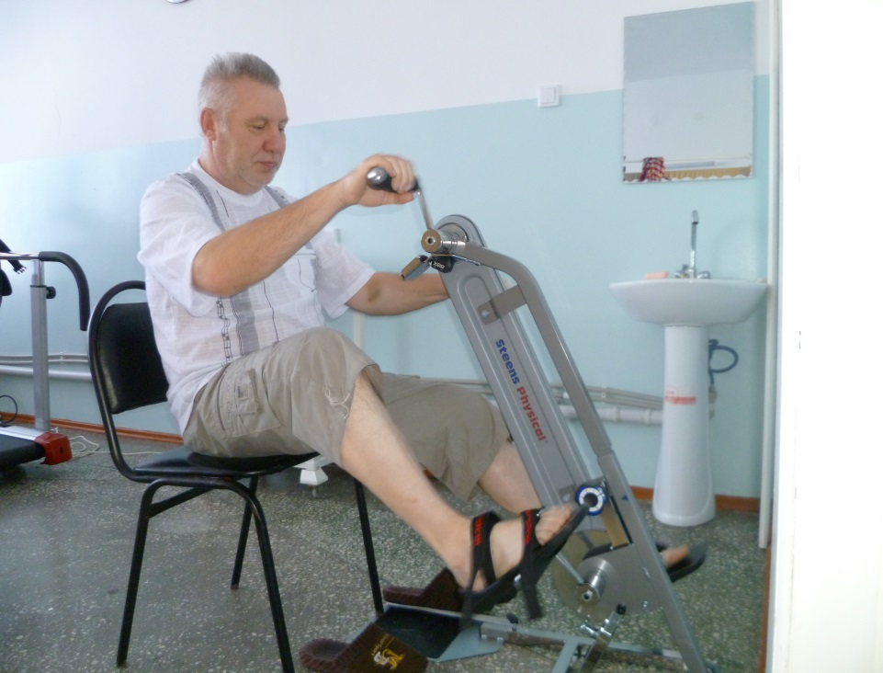
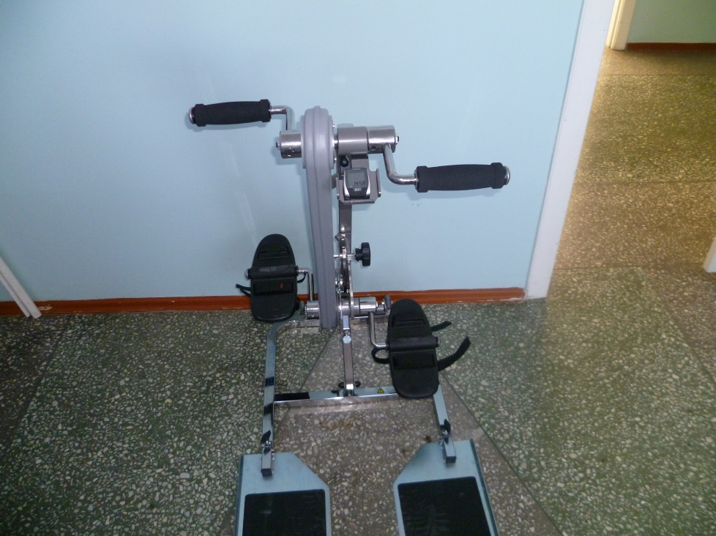
Манупед - тренажер для рук и ног. Используется синхронности движения в конечностях, и разработки коленных, голеностопных и тазобедренных суставах.

Slide 4
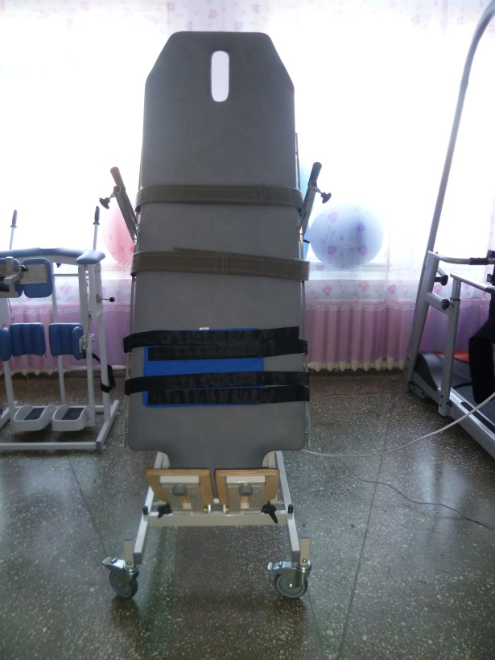
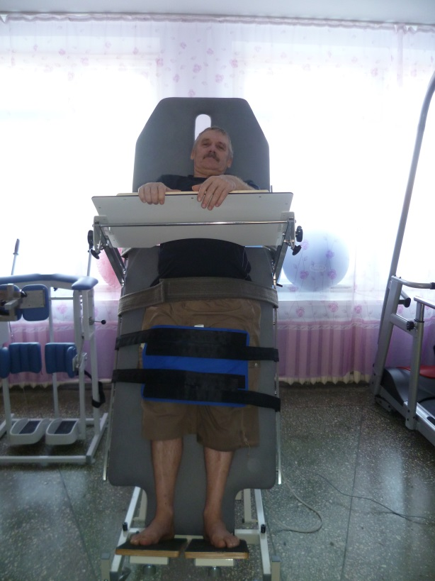
Стол вертикализатор- применяется для удержания вертикального положения тела у ослабленных пациентов с нарушениями навыков ходьбы и координации движения

Slide 5
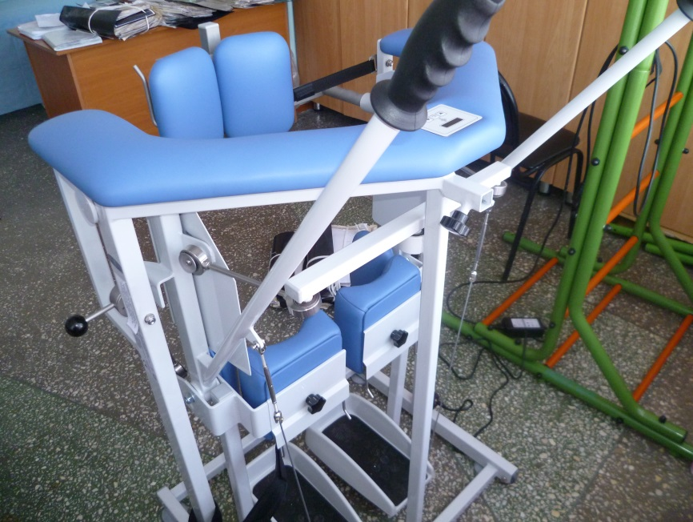
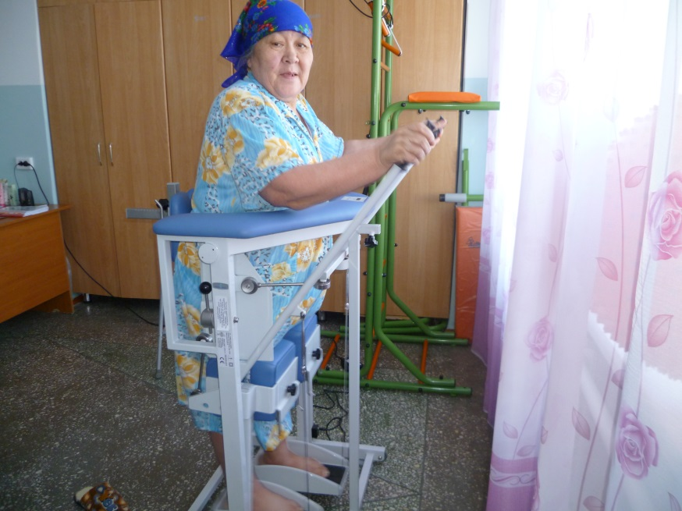
Имитатор ходьбы–это устройство предназначено для пациентов с парезом или параличом нижних конечностей, для восстановления синхронности движения в конечностях, а также для выполнения упражнений в вертикальной позиции.

Slide 6
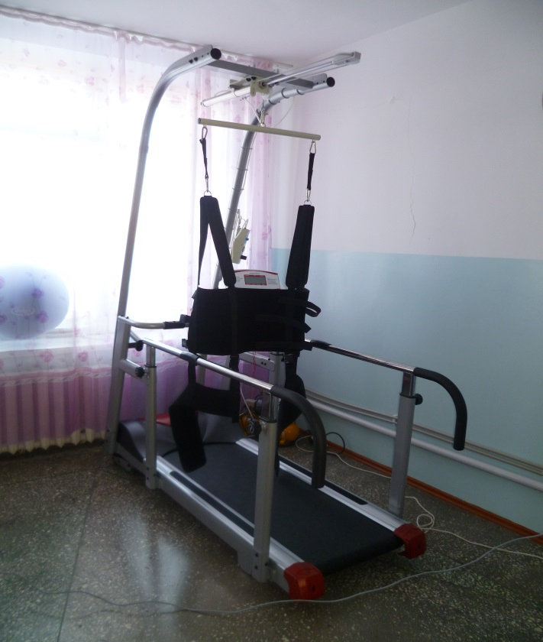
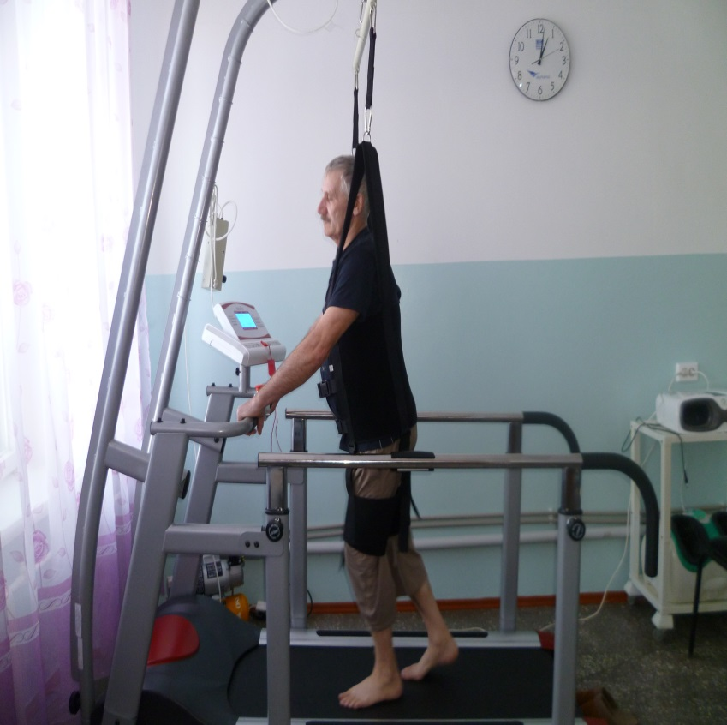
Безопасная дорожка для ходьбы-позволяет проводить высокоэффективную реабилитацию пациентов. Принцип заключается в проведении двигательной терапии с одновременным снижением осевой нагрузки на позвоночник и нижних конечностей

Slide 7
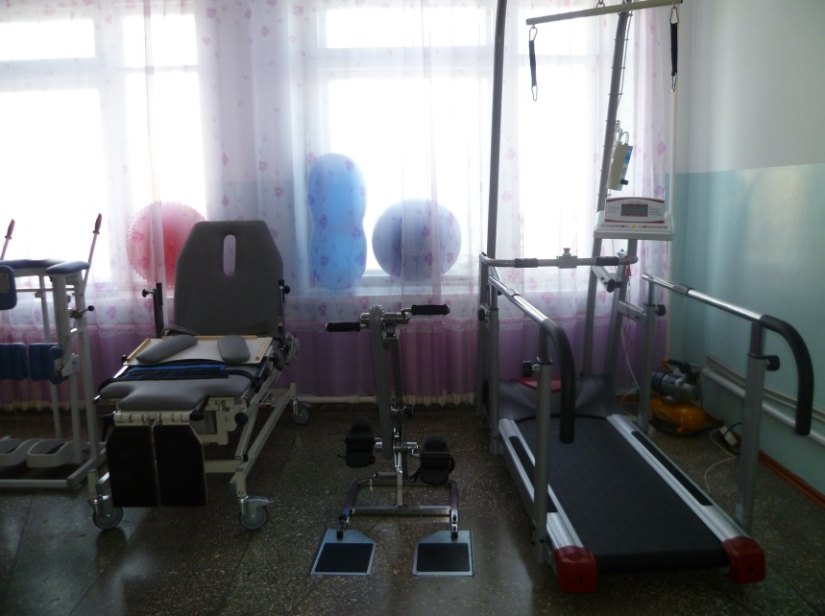
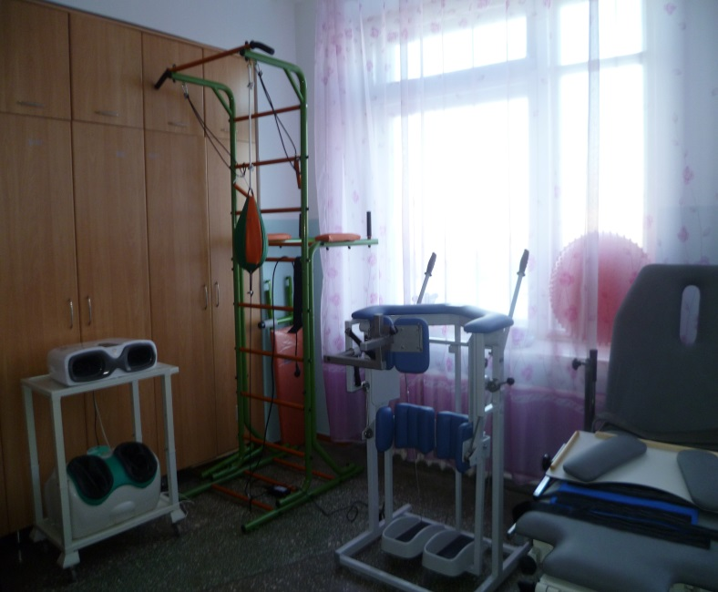
Комплекс «Альпенистик-Силач»-позволяет выполнять различные силовые нагрузки, укрепляют мышцы одном комплексе.

Slide 8
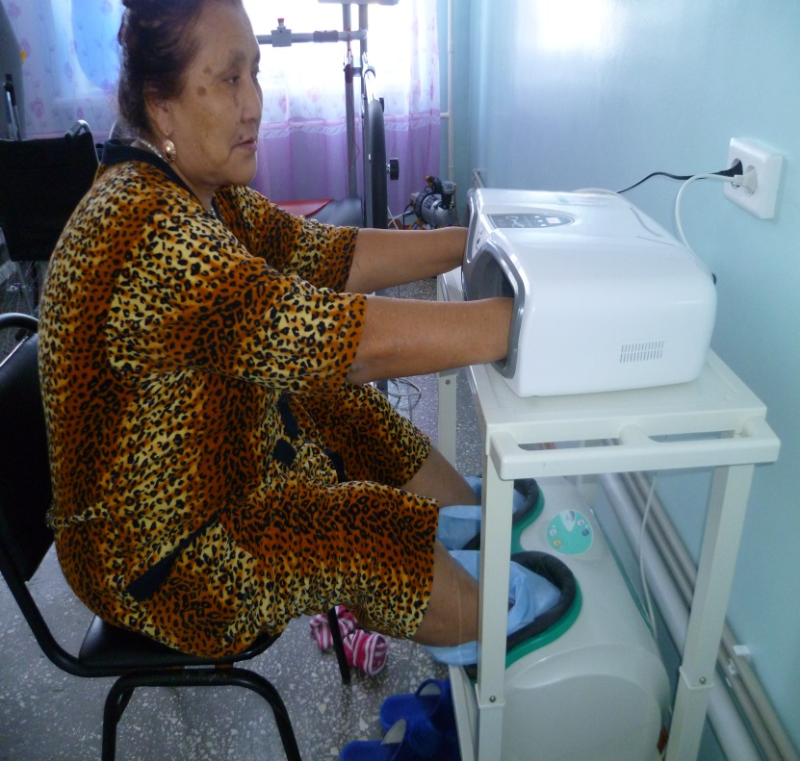
«Handel» электрический вакуумный массажер для верхних конечностей.
«Users-Manual» электрический массажер для нижних конечностей с двумя скоростями.

